Slide 1


CHÀO MỪNG CÁC EM ĐẾN VỚI TIẾT HỌC

Slide 2




Khởi động

Slide 3
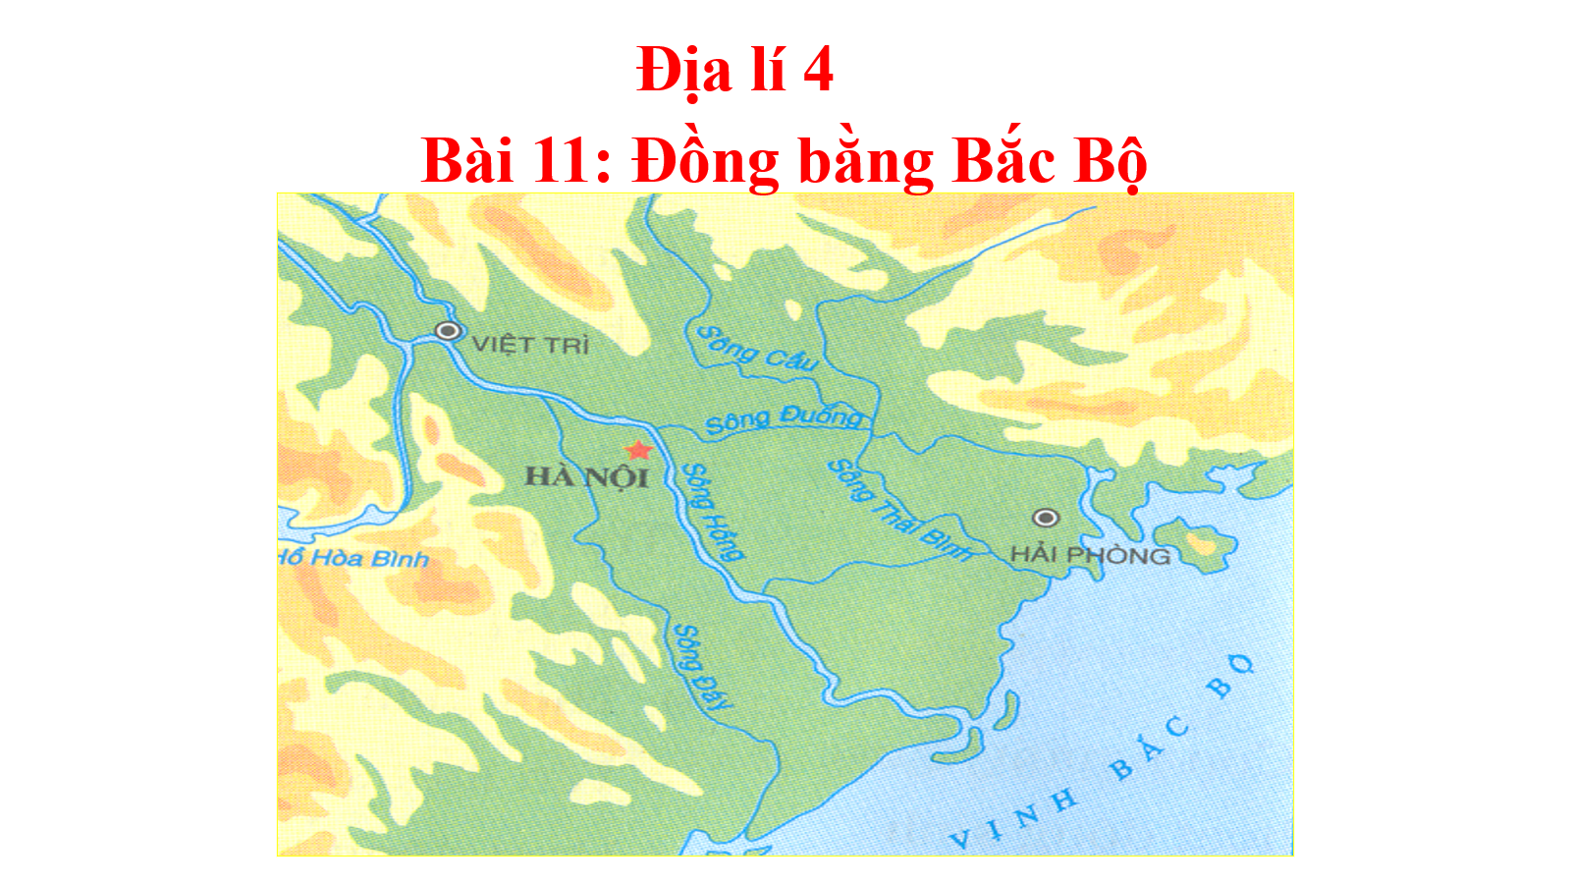

Slide 4
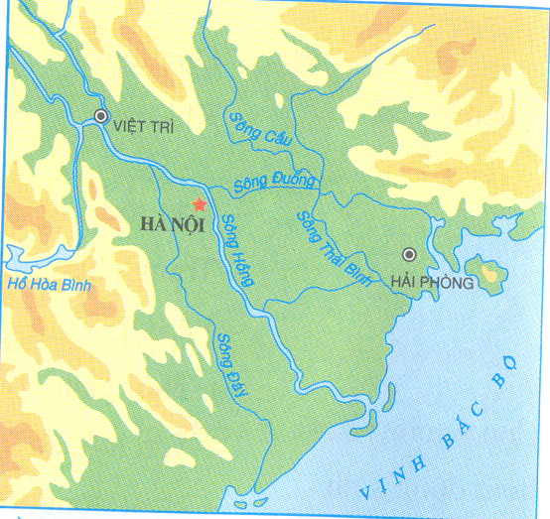
Địa lí 4
Bài 11: Đồng bằng Bắc Bộ

Slide 5
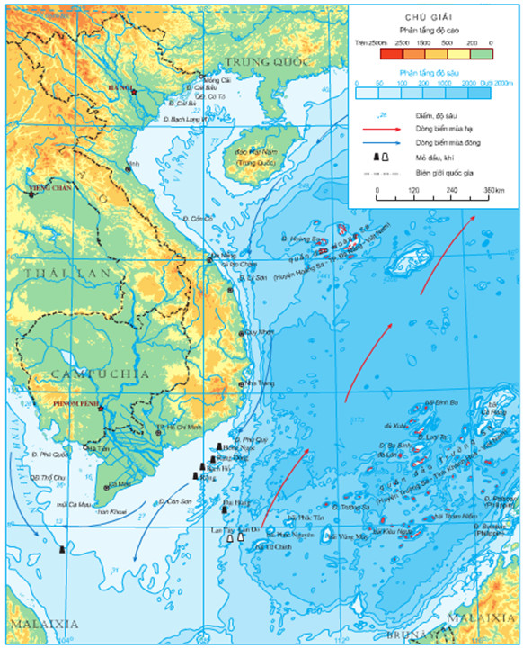

Bản đồ Địa lí tự nhiên Việt Nam

Slide 6
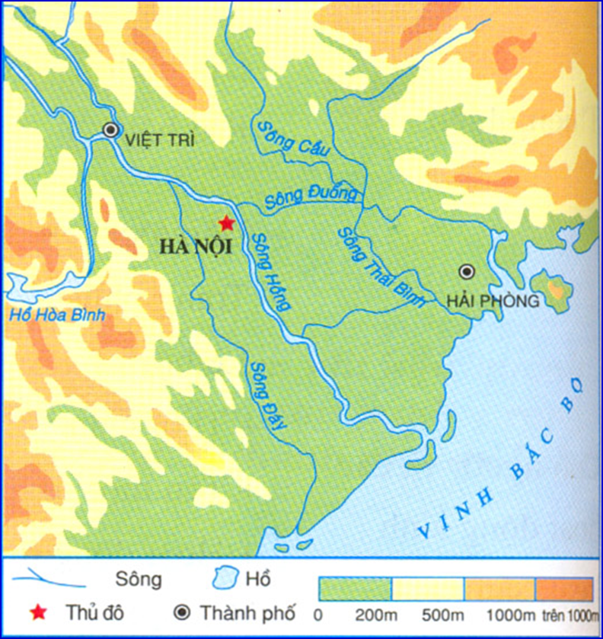
1. Đồng bằng lớn ở miền Bắc
Quan sát lược đồ đồng bằng Bắc Bộ và cho biết đồng bằng Bắc Bộ có hình dạng như thế nào?
Đồng bằng Bắc Bộ có hình dạng tam giác với đỉnh ở Việt Trì, cạnh đáy là đường bờ biển.
Lược đồ đồng bằng Bắc Bộ
Notes:
Câu 1: Đồng bằng Bắc Bộ do phù sa những sông nào bồi đắp nên? Được hình thành như thế nào?
Câu 2: Đồng bằng Bắc Bộ có diện tích lớn thứ mấy trong các đồng bằng của nước ta? Diện tích khoảng bao nhiêu?
Câu 3: Địa hình (bề mặt) của đồng bằng có đặc điểm gì?

Slide 7
Sông Thái Bình
Sông Hồng
Lược đồ đồng bằng Bắc Bộ
Notes:
Đồng bằng Bắc Bộ do phù sa 2 con sông lớn nhất miền Bắc tạo thành. Đó là sông Hồng và sông Thái Bình.
Vậy theo các em, phù sa là gì?
Phù sa là các vật thể nhỏ và mịn, có nguồn gốc từ các loại đá vụn bở do thủy lưu di chuyển theo các dòng nước. Phù sa là vật liệu tạo nên các dạng địa hình bồi tích ở vùng hạ lưu sông (đồng bằng).
Phù sa thường sẽ tích tụ từ phía thượng nguồn khi đổ gần ra biển nước sông sẽ chảy chậm lại làm cho phù sa lắng đọng thành lớp dày. Qua vạn năm thì hình thành nên đồng bằng châu thổ Băc Bộ

Slide 8
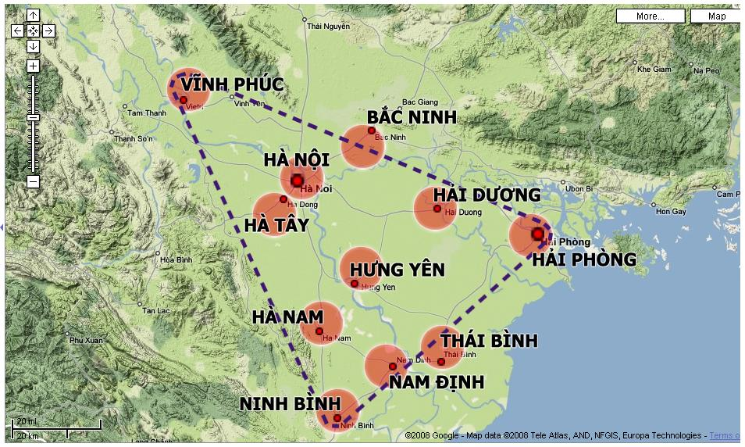
Notes:
Đồng bằng Bắc Bộ ngày nay của chúng ta gồm 11 tỉnh

Slide 9
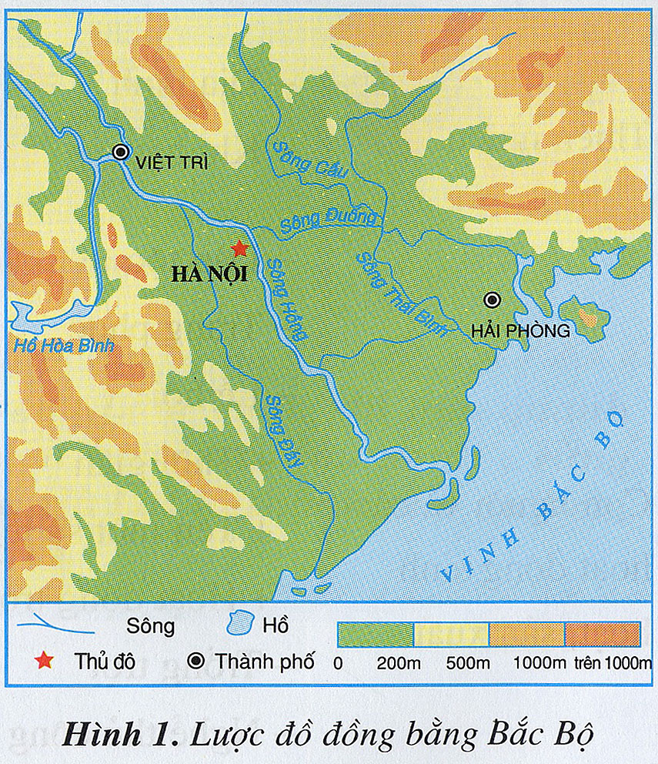
Diện tích khoảng 15 000km²
Câu 2: Đồng bằng Bắc Bộ có diện tích lớn thứ mấy trong các đồng bằng của nước ta? Diện tích khoảng bao nhiêu ?
Đồng bằng Bắc Bộ có diện tích lớn thứ hai trong số các đồng bằng của nước ta. Diện tích đồng bằng Bắc Bộ khoảng 15 000 km² và đang tiếp tục mở rộng ra biển.

Slide 10
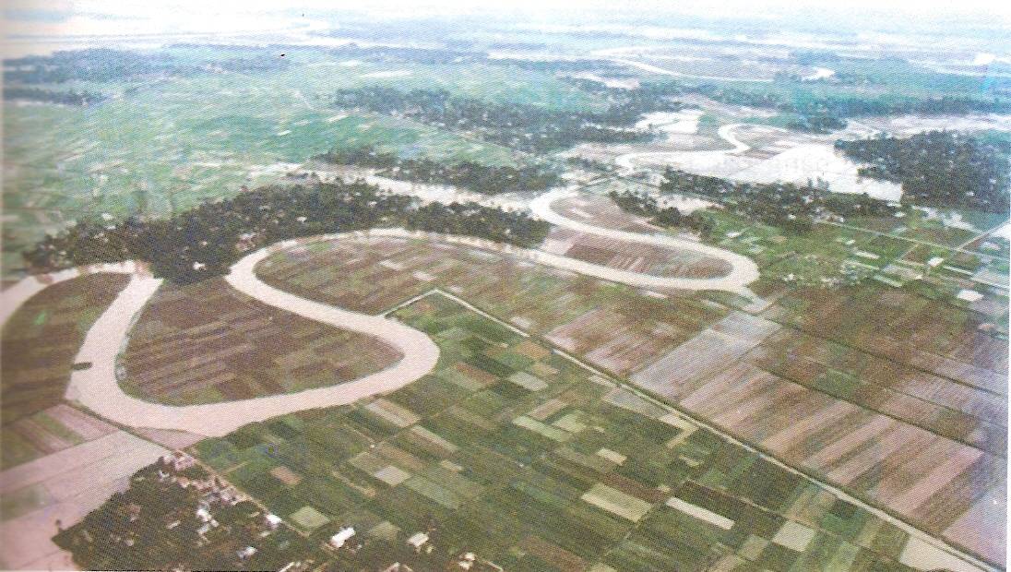
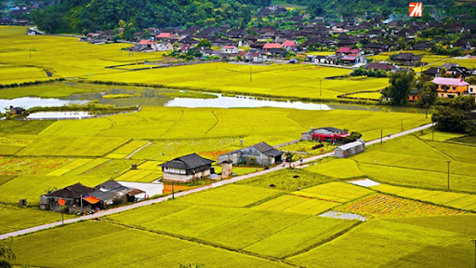
Câu 3: Địa hình (bề mặt) của đồng bằng có đặc điểm gì?
- Đồng bằng có địa hình thấp, khá bằng phẳng, sông chảy ở đồng bằng thường uốn lượn quanh co, những nơi có màu sẫm hơn là làng mạc của người dân.
Cảnh đồng bằng Bắc Bộ

Slide 11

Kết luận:
Đồng bằng Bắc Bộ nằm ở phía Bắc nước ta, có dạng hình tam giác. Đây là đồng bằng lớn thứ hai của nước ta, do sông Hồng và sông Thái Bình bồi đắp nên. Đồng bằng có địa khá bằng phẳng.

Slide 12

2. Sông ngòi và hệ thống đê ngăn lũ
Quan sát lược đồ hình 1 em hãy tìm sông Hồng, sông Thái Bình và một số con sông khác của đồng bằng Bắc Bộ
- Đồng bằng Bắc Bộ có nhiều sông như: sông Hồng, sông Thái Bình, sông Cầu, sông Đuống, sông Đáy.
t
Lược đồ đồng bằng Bắc Bộ

Slide 13
Sông Cầu
Sông Đuống
Sông Thái Bình
Sông Hồng
Sông Đáy

Slide 14
Sông Hồng
Sông Hồng bắt nguồn từ Trung Quốc
Sông Hồng bắt nguồn từ đâu?

Slide 15
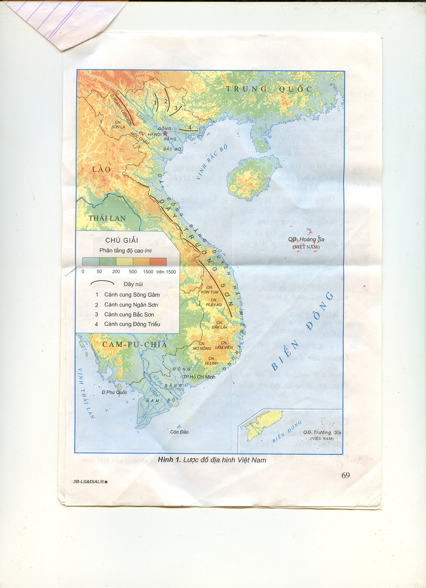
TRUNG QUỐC
Sông Cầu
Sông Thương
Sông Hồng
Sông Lục Nam
Sông Thái Bình
Sông Đuống
Sông Luộc
Sông Hồng là con sông lớn ở miền Bắc nước ta, bắt nguồn từ Trung Quốc. Đoạn sông chảy qua đồng bằng Bắc Bộ chia thành nhiều nhánh đổ ra biển bằng nhiều cửa, có nhánh đổ sang sông Thái Bình như sông Đuống, sông Luộc.
Sông Thái Bình do ba sông: sông Cầu, sông Thương, sông Lục Nam hợp thành. Đoạn cuối sông chia thành nhiều nhánh đổ ra biển

Slide 16
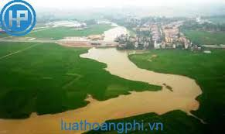
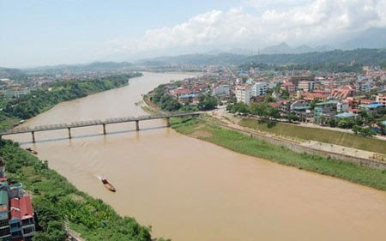
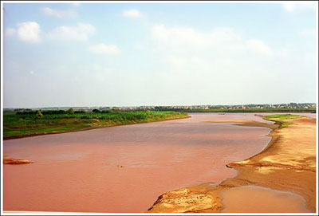

Sông Hồng

Slide 17
Sông Hồng
Trong quá tình chảy từ thượng nguồn, nước sông cuốn theo nhiều phù sa làm cho nước có màu đỏ quanh năm nên có tên là sông Hồng
Tại sao sông lại có tên là sông Hồng ?

Slide 18
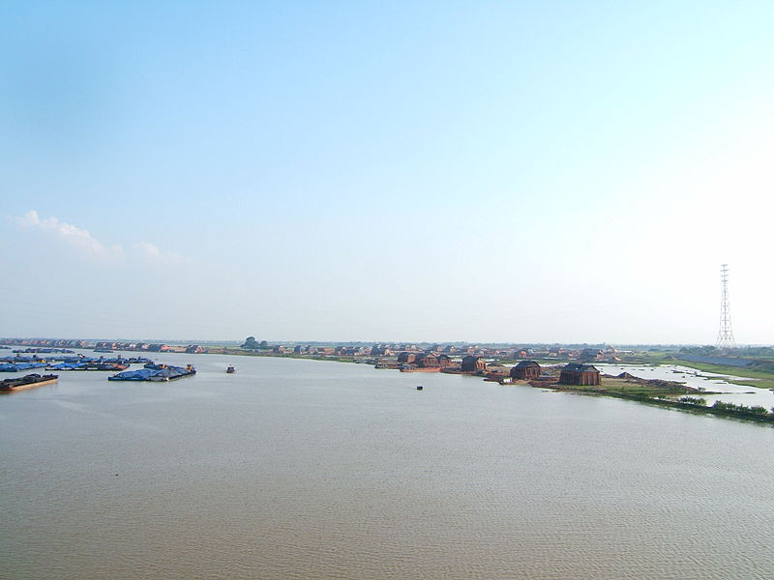
Sông Thái Bình

Slide 19
- Đồng bằng Bắc Bộ có nhiều sông ngòi .
Nhìn vào lược đồ cho biết đồng Bắc bộ có sông ngòi như thế nào?

Slide 20
- Khi mưa nhiều, nước sông ngòi, ao, hồ thường như thế nào?
Nước các sông dâng cao thường gây ngập lụt ở đồng bằng.
- Mùa mưa của đồng bằng Bắc Bộ trùng với mùa nào trong năm?
Mùa mưa trùng với mùa hạ.
- Về mùa mưa, nước các con sông ở đây như thế nào?
Về mùa mưa, nước ở các con sông dâng cao và gây ra ngập lụt ở đồng bằng Bắc Bộ.

Slide 21
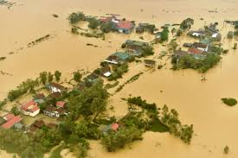
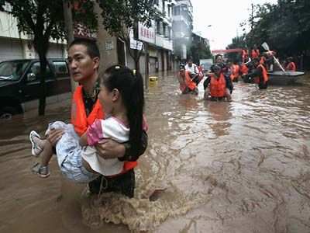
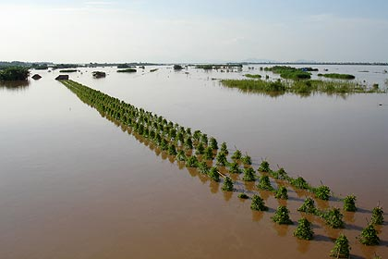
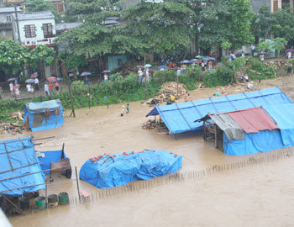

Slide 22
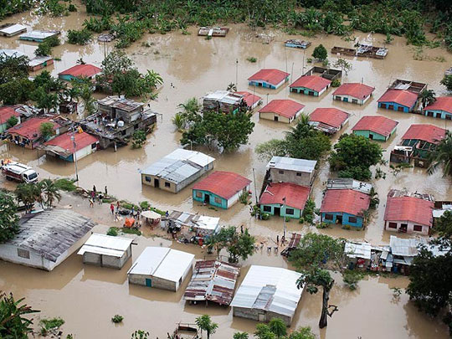
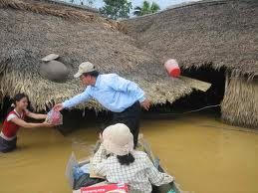
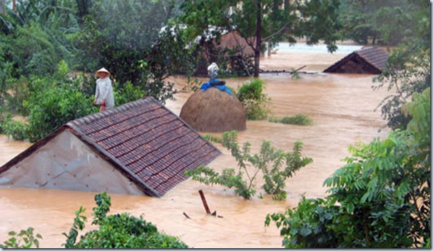
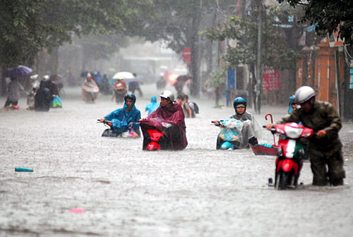

Slide 23
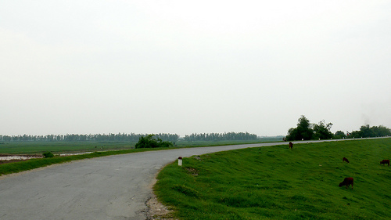
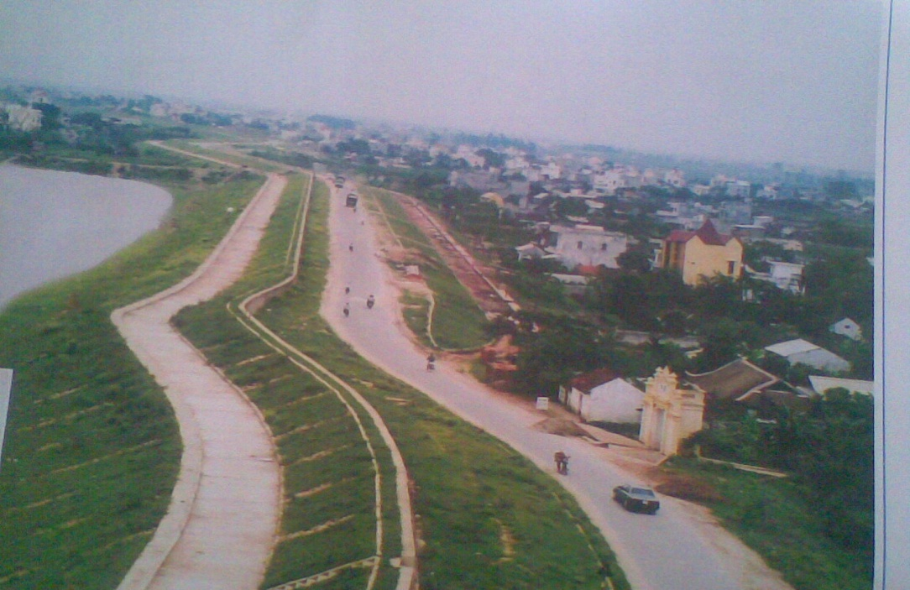
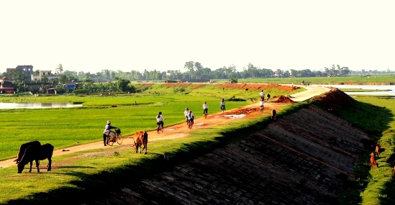
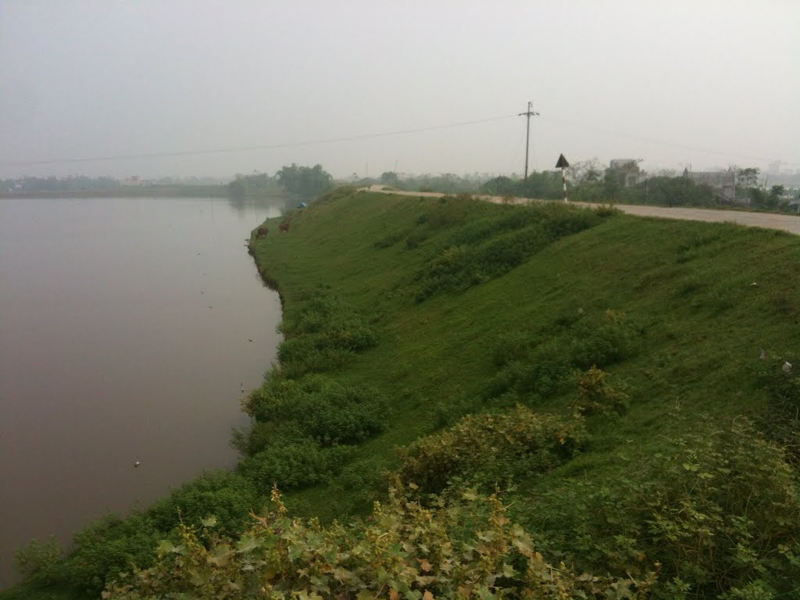
Một đoạn đê sông Hồng
Đê có tác dụng gì?

Slide 24
1. Người dân đồng bằng Bắc Bộ đắp đê ven sông để làm gì?
- Người dân ĐBBB đắp đê ven sông để ngăn lũ lụt.
2. Hệ thống đê ở đồng bằng Bắc Bộ có đặc điểm gì?
- Hệ thống đê ở đồng bằng Bắc Bộ có đặc điểm: cao, dài, vững chắc và dài tới hàng nghìn km.
3. Ngoài việc đắp đê, người dân còn làm gì để sử dụng nước các con sông cho sản xuất?
- Ngoài việc đắp đê người dân còn đào kênh, mương để tưới tiêu nước cho đồng ruộng

Slide 25
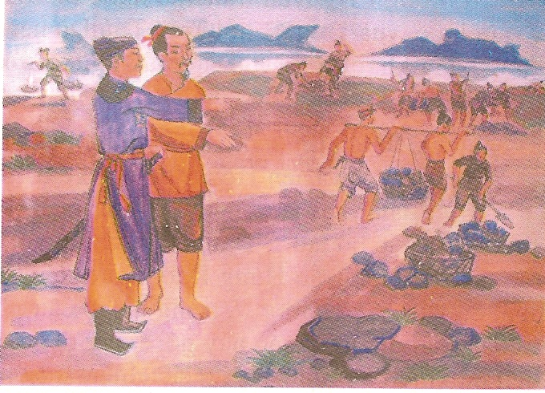
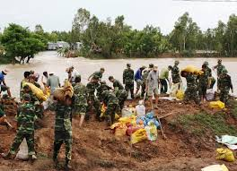
Cảnh đắp đê dưới thời Trần
Cảnh đắp đê

Slide 26
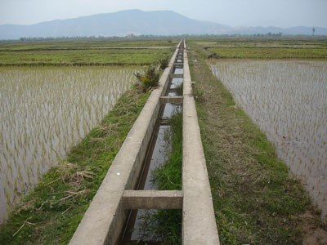
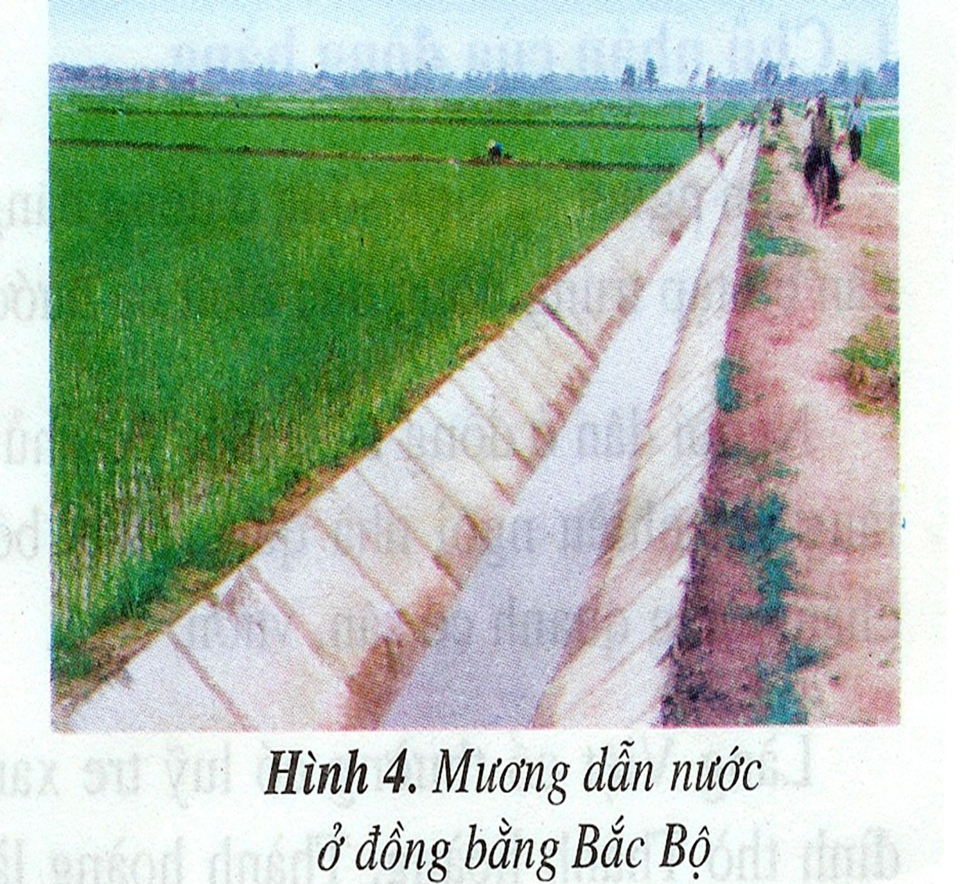
MƯƠNG DẪN NƯỚC Ở ĐỒNG BẰNG BẮC BỘ
Người dân đã làm gì để tưới tiêu nước cho đồng ruộng?
Người dân đã đào hệ thống mương nước ,kênh rạch để tưới tiêu nước cho đồng ruộng

Slide 27
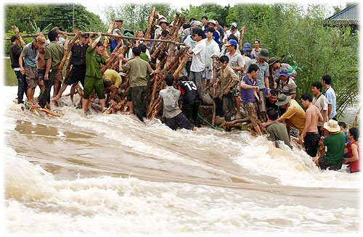
Vỡ đê

Slide 28
Tuy nhiên hệ thống đê đã làm cho phần lớn diện tích đồng bằng không được bồi đắp thêm phù sa hàng năm và tạo nên nhiều vùng đất trũng.

Slide 29
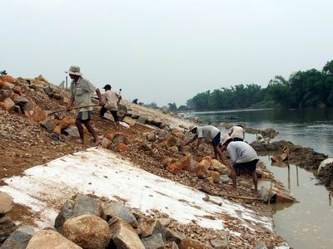
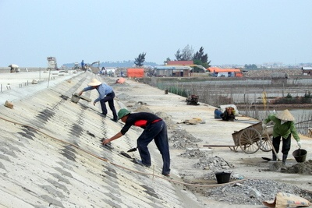
- Người dân phải đắp đê cao hơn, kiểm tra đê thường xuyên, trồng cỏ bảo vệ chân đê, xây dựng bờ kè ở những nơi nước chảy mạnh, thông thoáng dòng chảy cho sông.

Slide 30

Vận dụng

Slide 31
Có dạng hình tam giác. Do sông Hồng và sông Thái Bình bồi đắp.
Đồng bằng lớn thứ hai của nước ta. Địa hình khá bằng phẳng.
ĐỒNG BẰNG BẮC BỘ
Nhiều sông ngòi và có hệ thống đê ngăn lũ dọc hai bên bờ sông.
Nhiều kênh, mương để tưới, tiêu nước cho đồng ruộng.

Slide 32
Vị trí: …………………..
dọc hai bên bờ sông
Hệ thống
đê ở ĐBBB
Đặc điểm: ………………………..
dài, rộng, cao, vững chắc
Tác dụng: ……………….
ngăn lũ

Slide 33


Ghi nhớ
Đồng bằng Bắc Bộ có dạng hình tam giác, với đỉnh ở Việt Trì, cạnh đáy là đường bờ biển. Đây là đồng bằng châu thổ lớn thứ hai ở nước ta, do phù sa sông Hồng và sông Thái Bình bồi đắp nên. Đồng bằng có bề mặt khá bằng phẳng, nhiều sông ngòi; ven các sông có đê để ngăn lũ.

Slide 34


Dặn dò
1
Tìm hiểu thêm một số đặc điểm tiêu biểu ở ĐBBB.
2
Học thuộc ghi nhớ / 100
3
Xem bài Người dân ở đồng bằng Bắc Bộ

Slide 35
Chúc các con học tốt

